Slide 1
Projet
Évaluation des engagements de la ville de Paris liés à la tenue des JO de 2024
Engagement n°1 :
L’effet accélérateur de la candidature: mettre à disposition de chaque Parisien un équipement en accès libre à moins de 5 minutes de chez lui

Slide 2
Travail attendu
L’objectif est de dresser une carte qui identifie les zones blanches et d’alimenter la base de données en continu pour aider la ville de Paris à cibler les zones carencées.
Il fait s’appuyer sur les bases de données d’équipements sportifs existantes en sélectionnant les équipements en accès libre.
Puis établir une carte qui tiennent compte des temps de trajets à pied matérialisés par des isochrones.

Slide 3
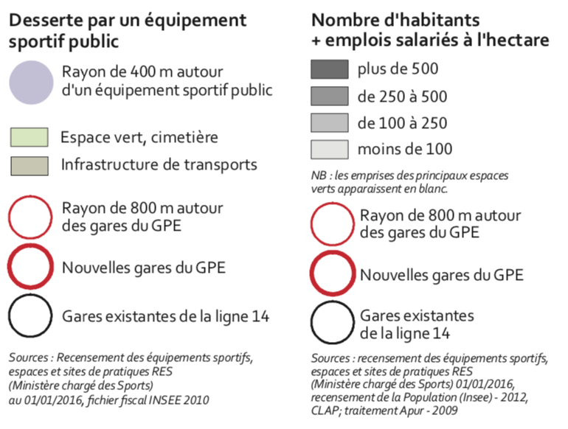
Travail existant
Rayon de 400m à partir des équipements sportifs réalisé par l’APUR
Le projet doit améliorer la qualité de cette production en
établissant des isochrones qui tiennent compte de la réalité
de la mobilité pédestre dans Paris.

Slide 4

Valorisation du travail
L’Université Paris-Est crée un Observatoire des Jeux Olympiques dont l’objectif est d’évaluer/d’accompagner l’organisation des Jeux.
L’Observatoire sera inauguré le 2 février prochain en présence du président de l’UPEM et de la Ministre des Sports.
Lors de ce lancement médiatisé, nous souhaitons valoriser les premières réalisations pour révéler le travail de l’Observatoire.
Un rendu intermédiaire à cette date serait souhaitable.

